Slide 1
工程建设招投标项目
招标人责任事项及招标风险点梳理
聊城市公共资源交易中心
2023年7月

Slide 2
行业PPT模板http://www.1ppt.com/hangye/
Contents
Chinese companies will no longer remain in the hard stage and they are also promoting a culture Chinese companies will no longer remain
in the hard stage and they are also a culture
01
02
03
04
招投标项目
法律法规
招标人重点环节
责任事项
招投标项目
最新规定
招标人风险点及
典型案例

Slide 3
01
招投标项目法律法规
Part one

Slide 4
01
招投标项目法律法规
我市工程建设招投标项目主要分为房建市政、交通、水利、基本农田、其他类工程等领域。各领域均依据《中华人民共和国招标投标法》《中华人民共和国招标投标法实施条例》《高标准农田建设质量管理办法（试行）》《山东省实施《中华人民共和国招标投标法》办法》《山东省水利厅山东省公共资源交易中心关于印发山东省水利工程建设项目招投标工作指南的通知》《山东省交通运输厅山东省公共资源交易中心关于山东省交通工程建设项目招投标工作规程》等作为工程建设招投标项目的依据。
近年来，国家发改委联合多部门从招投标隐性壁垒清理、降低制度性交易成本、推行全流程电子化运行等方面出台一系列文件规定，作为招投标制度体系的组成部分。

Slide 5
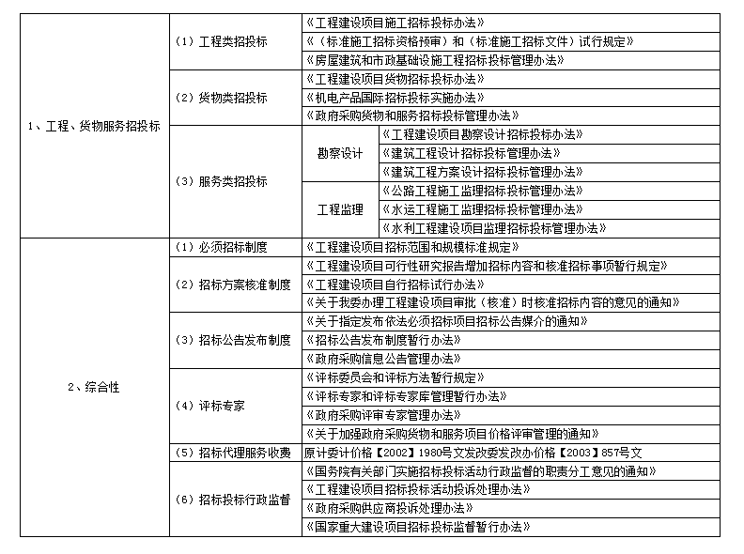
01
招投标项目招投标项目法律法规

Slide 6
01
招投标项目法律法规
1、法律：
《中华人民共和国招标投标法》（中国人民共和国主席令1999年第21号）
《中华人民共和国合同法》（中国人民共和国主席令1999年第15号）
参考法律：
《中华人民共和国政府采购法》（中国人民共和国主席令2002年第68号）
2、行政法规：
《中华人民共和国招标投标法实施条例》（中国人民共和国国务院令2011年第613号）
参考法规：
《中华人民共和国政府采购法实施条例》（中国人民共和国国务院令2015年第658号）
3、地方性法规：
山东省实施《中华人民共和国招标投标法》办法（山东省人民代表大会常务委员会公告〔2005〕第54号）

Slide 7
01
招投标项目法律法规
4、行政规章：
《评标委员会和评标办法暂行规定》（国家发展计划委员会、国家经济贸易委员会、建设部、铁道部、交通部、信息产业部、水利部令 第12号根据2013年3月11日《关于废止和修改部分招标投标规章和规范性文件的决定》2013年第23号令修正）
《电子招标投标办法》（国家发展改革委、工业和信息化部、监察部、住房城乡建设部、交通运输部、铁道部、水利部、商务部令20号）
《招标公告和公示信息发布管理办法》（国家发改委第10号令）
《必须招标的工程项目》（国家发改委第16号令）
《必须招标的基础设施和公用事业项目范围规定》（发改法规规〔2018〕843号）

Slide 8
01
招投标项目法律法规
4、行政规章：
《招标投标公证程序细则》（司发通(1992)101号） 《铁路工程建设项目招标投标管理办法》（交通运输部令2018年第13号）
《工程建设项目招标投标活动投诉处理办法》（2013年修订）（发展改革委、建设部、铁 道 部 、交通部部长、信息产业部、水利部、民 航 总 局11号令）
《电子招标投标法》（国家发改委等八部委令第20号）
《工程建设项目施工招标投标办法》（国家发改委等九部委第23号令）
《工程建设项目勘察设计招标投标办法》（国家发改委等九部委第23号令）
《工程建设项目货物招标投标办法》（国家发改委等九部委第23号令）
《公共资源交易平台管理暂行办法》(国家发改委等14部位第39号令)
《关于修改《房屋建筑和市政基础设施工程施工招标投标管理办法》的决 定》（中华人民共和国住房和城乡建设部令第43）

Slide 9
01
招投标项目法律法规
5、国家规范性文件：
《国务院办公厅印发国务院有关部门实施招标投标活动行政监督的职责分工意见的通知》(国办发〔2000〕34号)
《国务院办公厅关于进一步规范招投标活动的若干意见》(国办发〔2004〕56号)
《关于做好招标投标法实施条例贯彻实施工作的意见》（国办发〔2012〕21号）
《国务院办公厅关于推进公共资源配置领域政府信息公开的意见》(国办发〔2017〕97号)
《国务院办公厅关于促进建筑业持续健康发展的意见》（国办发【2017】19号）

Slide 10
01
招投标项目法律法规
6、省市有关文件：
《山东省房屋建筑和市政工程招标投标办法》（省政府第249号令）
《山东省住房和城乡建设厅山东省发展和改革委员会关于进一步做好房屋建筑和市政工程招标投标监管工作的通知》（鲁建建管字〔2020〕1号）
《山东省人民政府办公厅关于印发深化公共资源整合共享实施方案的通知》（鲁政办字〔2019〕209号）
《山东省公共资源交易目录（2017年版）》鲁政字〔2017〕207号
省发改委、省司法厅公布《山东省招标投标规章和规范性文件目录(2020年版)》，梳理后全省有招标投标规章和规范性文件71件，未列入目录的地方规章和规范性文件，不得作为招标投标行政监管依据。
《山东省房屋建筑和市政工程施工招标评标办法》(鲁建发〔2014〕5号)
《关于切实加强全省公路水运工程建设项目招标投标监督管理的意见》（鲁交建管〔2015〕16号）
《山东省房屋建筑和市政工程招标投标活动投诉处理办法》（鲁建招字〔2014〕26号）

Slide 11
01
招投标项目法律法规
6、省市有关文件：
《 山东省人民政府办公厅关于进一步加强房屋建筑和市政工程招标投标监督管理的意见》（鲁政办字〔2014〕122号）
《关于开展房屋建筑和市政工程投标保证保险工作的意见》（鲁建建管字〔2018〕11号）
《关于开展房屋建筑和市政工程履约保证保险工作的意见》（鲁建建管字〔2019〕18号）
《聊城市人民政府办公室关于规范公共资源交易招投标工作的意见》（聊政办字〔2018〕80号）
《关于进一步规范建设工程项目招标投标监管工作的通知》（聊建函（2019） 25号）
7、营商环境有关要求：
《聊城市房屋建筑和市政工程招标投标运行流程》（聊建招函字（2020） 2号）
《关于进一步加强房屋建筑和市政工程招标投标监督管理的通知》(聊建招函字（2020） 5号 )
《聊城市房屋建筑和市政工程建设领域招标投标信用管理暂行规定》（聊建招函字（2020） 6号）

Slide 12
01
招投标项目法律法规
7、营商环境有关要求：
《聊城市建筑工程评标专家管理办法》（聊建招函字（2020） 7号）
《关于加强房屋建筑和市政工程保证金管理工作通知》
《关于印发投诉处理流程及异议函等格式文件的通知》
8、2023年最新规定：
《关于鼓励减免投标保证金降低招标投标交易成本的通知（鲁发改公管〔2023〕351号）》
《关于同意枣庄市、聊城市探索引入保险机制支持水利工程建设与运行管护试点工作的批复》
《山东省交通工程建设项目招投标工作规程》
《山东省深化营商环境创新提升行动配套措施》
《山东省水利工程建设项目招投标工作指南》

Slide 13
02
招标人重点环节责任事项
Part two

Slide 14
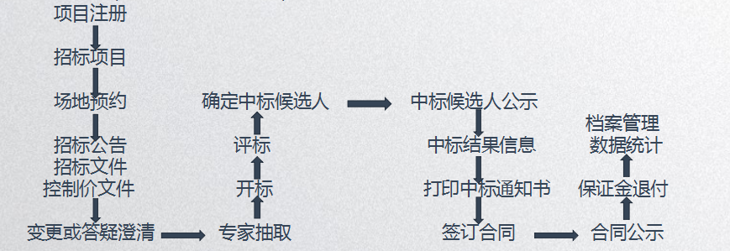
备注：本责任事项未尽事宜，相关法律法规、行政规章、规范性文件对招标人有明确规定的，从其规定。
02
招投标项目业务基本流程
招投标事项招标代理机构均在网上办理，目前新业务系统已增设招标人模块，新系统运行后招标代理合同签到也实现网上办理、招标备案、中标通知书、合同在线签订环节招标人模块也实现网上办理。
招投标方式分为公开招标、邀请招标两种方式。
招投标基本流程可分为：项目信息发布环节、项目开评标、项目中标信息发布、项目合同公示四个主要环节。具体来说：项目注册、招标项目、场地预约、招标公告及文件（控制价文件、答疑澄清）发布、开评标、中标候选人公示、中标结果信息、合同公示等环节。

Slide 15
招标人重点环节责任事项--履行招投标审批、核准手续
02
法律依据：
1、招标投标法:
第九条招标项目按照国家有关规定需要履行项目审批手续的，应当先履行审批手续，取得批准。招标人应当有进行招标项目的相应资金或者资金来源已经落实，并应当在招标文件中如实载明。
2、招标投标法实施条例：
第七条 按照国家有关规定需要履行项目审批、核准手续的依法必须进行招标的项目，其招标范围、招标方式、招标组织形式应当报项目审批、核准部门审批、核准。项目审批、核准部门应当及时将审批、核准确定的招标范围、招标方式、招标组织形式通报有关行政监督部门。
3、山东省实施《中华人民共和国招标投标法》办法
第七条按照国家和省规定需要履行审批、核准或者备案手续的招标项目，应当先行获得批准或者取得相关证明后才能进行招标。项目审批部门在审批依法必须进行招标项目的可行性研究报告或者进行项目核准、备案时，应当依据国家有关规定核准项目的招标范围、招标组织形式 和招标方式等招标内容。招标人对核准的招标内容作出变更的，应当重新办理核准手续。国家另有规定的，从其规定。项目审批部门应当及时向有关行政主管部门通报所确定的招标内容。
第四十七条违反本办法规定，招标项目的招标内容应当经项目审批部门核准而未经核准，擅自进行招标的，或者对核准的招标内容作出变更后未按规定重新办理核准手续的，由项目审批部门给予警告，责令限期改正，可以并处一万元以上三万元以下罚款。

Slide 16
招标人重点环节责任事项--进入公共资源交易平台实施招投标活动
02
法律依据：
1、中华人民共和国国家发展和改革委员会令（第16号）：
第二条 全部或者部分使用国有资金投资或者国家融资的项目包括：
（一）使用预算资金200万元人民币以上，并且该资金占投资额10%以上的项目；
（二）使用国有企业事业单位资金，并且该资金占控股或者主导地位的项目。
第三条 使用国际组织或者外国政府贷款、援助资金的项目包括：
（一）使用世界银行、亚洲开发银行等国际组织贷款、援助资金的项目；
（二）使用外国政府及其机构贷款、援助资金的项目。
第四条 不属于本规定第二条、第三条规定情形的大型基础设施、公用事业等关系社会公共利益、公众安全的项目，必须招标的具体范围由国务院发展改革部门会同国务院有关部门按照确有必要、严格限定的原则制订，报国务院批准。
第五条 本规定第二条至第四条规定范围内的项目，其勘察、设计、施工、监理以及与工程建设有关的重要设备、材料等的采购达到下列标准之一的，必须招标：
（一）施工单项合同估算价在400万元人民币以上；
（二）重要设备、材料等货物的采购，单项合同估算价在200万元人民币以上；
（三）勘察、设计、监理等服务的采购，单项合同估算价在100万元人民币以上。
同一项目中可以合并进行的勘察、设计、施工、监理以及与工程建设有关的重要设备、材料等的采购，合同估算价合计达到前款规定标准的，必须招标。

Slide 17
招标人重点环节责任事项--进入公共资源交易平台实施招投标活动
02
法律依据：
2、《公共资源交易平台管理暂行办法》
第八条 依法必须招标的工程建设项目招标投标、国有土地使用权和矿业权出让、国有产权交易、政府采购等应当纳入公共资源交易平台。
3、《山东省公共资源交易目录（2020年版）》（鲁政字〔2020〕251号）
凡列入《目录》的公共资源交易项目，应全部进入各级公共资源交易平台交易，鼓励市场主体自主选择公共资源交易平台。
招标人重点环节责任事项--确定招投标组织形式
法律依据：
1、 招标投标法 第十二条 招标人有权自行选择招标代理机构，委托其办理招标事宜。任何单位和个人不得以任何方式为招标人指定招标代理机构。
2、招标投标法实施条例 第十四条 招标人应当与被委托的招标代理机构签订书面委托合同，合同约定的收费标准应当符合国家有关规定。

Slide 18
招标人重点环节责任事项--合理划分标段
02
法律依据：
1、 招标投标法 第十九条 招标项目需要划分标段、确定工期的，招标人应当合理划分标段、确定工期，并在招标文件中载明。
2、招标投标法实施条例 第十四条 招标人对招标项目划分标段的，应当遵守招标投标法的有关规定，不得利用划分标段限制或者排斥潜在投标人。依法必须进行招标的项目的招标人不得利用划分标段规避招标。
招标人重点环节责任事项--编制招标文件
法律依据：
1、 招标投标法 第十九条 招标人应当根据招标项目的特点和需要编制招标文件。招标文件应当包括招标项目的技术要求、对投标人资格审查的标准、投标报价要求和评标标准等所有实质性要求和条件以及拟签订合同的主要条款。
2、招标投标法实施条例 第十五条 公开招标的项目，应当依照招标投标法和本条例的规定发布招标公告、编制招标文件。招标人采用资格预审办法对潜在投标人进行资格审查的，应当发布资格预审公告、编制资格预审文件。依法必须进行招标的项目的资格预审公告和招标公告，应当在国务院发展改革部门依法指定的媒介发布。在不同媒介发布的同一招标项目的资格预审公告或者招标公告的内容应当一致。指定媒介发布依法必须进行招标的项目的境内资格预审公告、招标公告，不得收取费用。编制依法必须进行招标的项目的资格预审文件和招标文件，应当使用国务院发展改革部门会同有关行政监督部门制定的标准文本。

Slide 19
招标人重点环节责任事项--发布招标公告及招标文件
02
法律依据：
1、 招标投标法 第十六条 招标人采用公开招标方式的，应当发布招标公告。依法必须进行招标的项目的招标公告，应当通过国家指定的报刊、信息网络或者其他媒介发布。招标公告应当载明招标人的名称和地址、招标项目的性质、数量、实施地点和时间以及获取招标文件的办法等事项。
2、招标投标法实施条例 第十五条 公开招标的项目，应当依照招标投标法和本条例的规定发布招标公告、编制招标文件。招标人采用资格预审办法对潜在投标人进行资格审查的，应当发布资格预审公告、编制资格预审文件。依法必须进行招标的项目的资格预审公告和招标公告，应当在国务院发展改革部门依法指定的媒介发布。在不同媒介发布的同一招标项目的资格预审公告或者招标公告的内容应当一致。指定媒介发布依法必须进行招标的项目的境内资格预审公告、招标公告，不得收取费用。编制依法必须进行招标的项目的资格预审文件和招标文件，应当使用国务院发展改革部门会同有关行政监督部门制定的标准文本。

Slide 20
招标人重点环节责任事项--对已发布文件进行澄清或修改
02
法律依据：
1、 招标投标法 第二十九条 投标人在招标文件要求提交投标文件的截止时间前，可以补充、修改或者撤回已提交的投标文件，并书面通知招标人。补充、修改的内容为投标文件的组成部分。
2、招标投标法实施条例 第二十一条 招标人可以对已发出的资格预审文件或者招标文件进行必要的澄清或者修改。澄清或者修改的内容可能影响资格预审申请文件或者投标文件编制的，招标人应当在提交资格预审申请文件截止时间至少3日前，或者投标截止时间至少15日前，以书面形式通知所有获取资格预审文件或者招标文件的潜在投标人；不足3日或者15日的，招标人应当顺延提交资格预审申请文件或者投标文件的截止时间。
招标人重点环节责任事项--组织开标
法律依据：
1、 招标投标法 第三十五条 开标由招标人主持，邀请所有投标人参加。
第三十六条 开标时，由投标人或者其推选的代表检查投标文件的密封情况，也可以由招标人委托的公证机构检查并公证；经确认无误后，由工作人员当众拆封，宣读投标人名称、投标价格和投标文件的其他主要内容。招标人在招标文件要求提交投标文件的截止时间前收到的所有投标文件，开标时都应当当众予以拆封、宣读。开标过程应当记录，并存档备查。
2、招标投标法实施条例 第四十四条 招标人应当按照招标文件规定的时间、地点开标。投标人少于3个的，不得开标；招标人应当重新招标。投标人对开标有异议的，应当在开标现场提出，招标人应当当场作出答复，并制作记录。

Slide 21
招标人重点环节责任事项--组建评标委员会
02
法律依据：
1、国家发展计划委员会、国家经济贸易委员会、建设部、铁道部、交通部、信息产业部、水利部令第12号根据2013年3月11日《关于废止和修改部分招标投标规章和规范性文件的决定》2013年第23号令修正
第八条 评标委员会由招标人负责组建。评标委员会成员名单一般应于开标前确定。评标委员会成员名单在中标结果确定前应当保密。
第九条 评标委员会由招标人或其委托的招标代理机构熟悉相关业务的代表，以及有关技术、经济等方面的专家组成，成员人数为五人以上单数，其中技术、经济等方面的专家不得少于成员总数的三分之二。评标委员会设负责人的，评标委员会负责人由评标委员会成员推举产生或者由招标人确定。评标委员会负责人与评标委员会的其他成员有同等的表决权。
2、招标投标法实施条例 第四十六条 除招标投标法第三十七条第三款规定的特殊招标项目外，依法必须进行招标的项目，其评标委员会的专家成员应当从评标专家库内相关专业的专家名单中以随机抽取方式确定。任何单位和个人不得以明示、暗示等任何方式指定或者变相指定参加评标委员会的专家成员。依法必须进行招标的项目的招标人非因招标投标法和本条例规定的事由，不得更换依法确定的评标委员会成员。更换评标委员会的专家成员应当依照前款规定进行。评标委员会成员与投标人有利害关系的，应当主动回避。有关行政监督部门应当按照规定的职责分工，对评标委员会成员的确定方式、评标专家的抽取和评标活动进行监督。行政监督部门的工作人员不得担任本部门负责监督项目的评标委员会成员。

Slide 22
招标人重点环节责任事项--组织评标准备工作/保障评标工作顺利开展
02
法律依据：
1、招标投标法：第三十八条 招标人应当采取必要的措施，保证评标在严格保密的情况下进行。任何单位和个人不得非法干预、影响评标的过程和结果。
2、招标投标法实施条例：第四十八条 招标人应当向评标委员会提供评标所必需的信息，但不得明示或者暗示其倾向或者排斥特定投标人。招标人应当根据项目规模和技术复杂程度等因素合理确定评标时间。超过三分之一的评标委员会成员认为评标时间不够的，招标人应当适当延长。评标过程中，评标委员会成员有回避事由、擅离职守或者因健康等原因不能继续评标的，应当及时更换。被更换的评标委员会成员作出的评审结论无效，由更换后的评标委员会成员重新进行评审。
招标人重点环节责任事项--中标候选人公示
法律依据：
1、招标投标法实施条例 第五十四条 依法必须进行招标的项目，招标人应当自收到评标报告之日起3日内公示中标候选人，公示期不得少于3日。投标人或者其他利害关系人对依法必须进行招标的项目的评标结果有异议的，应当在中标候选人公示期间提出。招标人应当自收到异议之日起3日内作出答复；作出答复前，应当暂停招标投标活动。

Slide 23
招标人重点环节责任事项--中标结果公告
02
法律依据：
1、招标投标法：第四十条 评标委员会应当按照招标文件确定的评标标准和方法，对投标文件进行评审和比较；设有标底的，应当参考标底。评标委员会完成评标后，应当向招标人提出书面评标报告，并推荐合格的中标候选人。招标人根据评标委员会提出的书面评标报告和推荐的中标候选人确定中标人。招标人也可以授权评标委员会直接确定中标人。国务院对特定招标项目的评标有特别规定的，从其规定。
2、招标投标法：第四十五条 中标人确定后，招标人应当向中标人发出中标通知书，并同时将中标结果通知所有未中标的投标人。中标通知书对招标人和中标人具有法律效力。中标通知书发出后，招标人改变中标结果的，或者中标人放弃中标项目的，应当依法承担法律责任。
3、第五十五条 国有资金占控股或者主导地位的依法必须进行招标的项目，招标人应当确定排名第一的中标候选人为中标人。排名第一的中标候选人放弃中标、因不可抗力不能履行合同、不按照招标文件要求提交履约保证金，或者被查实存在影响中标结果的违法行为等情形，不符合中标条件的，招标人可以按照评标委员会提出的中标候选人名单排序依次确定其他中标候选人为中标人，也可以重新招标。

Slide 24
招标人重点环节责任事项--提交招标投标情况书面报告
02
法律依据：
1、中华人民共和国建设部令第89号：第四十二条 评标委员会完成评标后，应当向招标人提出书面评标报告，阐明评标委员会对各投标文件的评审和比较意见，并按照招标文件中规定的评标方法，推荐不超过3名有排序的合格的中标候选人。招标人根据评标委员会提出的书面评标报告和推荐的中标候选人确定中标人。使用国有资金投资或者国家融资的工程项目，招标人应当按照中标候选人的排序确定中标人。当确定中标的中标候选人放弃中标或者因不可抗力提出不能履行合同的，招标人可以依序确定其他中标候选人为中标人。招标人也可以授权评标委员会直接确定中标人。
2、中华人民共和国建设部令第89号：第四十五条 依法必须进行施工招标的工程，招标人应当自确定中标人之日起15日内，向工程所在地的县级以上地方人民政府建设行政主管部门提交施工招标投标情况的书面报告。书面报告应当包括下列内容：
(一)施工招标投标的基本情况，包括施工招标范围、施工招标方式、资格审查、开评标过程和确定中标人的方式及理由等。
(二)相关的文件资料，包括招标公告或者投标邀请书、投标报名表、资格预审文件、招标文件、评标委员会的评标报告(设有标底的，应当附标底)、中标人的投标文件。委托工程招标代理的，还应当附工程施工招标代理委托合同。
前款第二项中已按照本办法的规定办理了备案的文件资料，不再重复提交。

Slide 25
招标人重点环节责任事项--签订书面合同
02
法律依据：
1、招标投标法：第四十六条 招标人和中标人应当自中标通知书发出之日起三十日内，按照招标文件和中标人的投标文件订立书面合同。招标人和中标人不得再行订立背离合同实质性内容的其他协议。招标文件要求中标人提交履约保证金的，中标人应当提交。
2、招标投标法实施条例：第五十七条 招标人和中标人应当依照招标投标法和本条例的规定签订书面合同，合同的标的、价款、质量、履行期限等主要条款应当与招标文件和中标人的投标文件的内容一致。招标人和中标人不得再行订立背离合同实质性内容的其他协议。招标人最迟应当在书面合同签订后5日内向中标人和未中标的投标人退还投标保证金及银行同期存款利息。
招标人重点环节责任事项--保证金及履约保证金
法律依据：
1、招标投标法：第四十六条 招标人和中标人应当自中标通知书发出之日起三十日内，按照招标文件和中标人的投标文件订立书面合同。招标人和中标人不得再行订立背离合同实质性内容的其他协议。招标文件要求中标人提交履约保证金的，中标人应当提交。
2、招标投标法实施条例：第五十七条 招标人和中标人应当依照招标投标法和本条例的规定签订书面合同，合同的标的、价款、质量、履行期限等主要条款应当与招标文件和中标人的投标文件的内容一致。招标人和中标人不得再行订立背离合同实质性内容的其他协议。招标人最迟应当在书面合同签订后5日内向中标人和未中标的投标人退还投标保证金及银行同期存款利息。

Slide 26
02
招标人重点环节责任事项--受理、答复异议
法律依据：
1、招标投标法实施条例：第二十二条 潜在投标人或者其他利害关系人对资格预审文件有异议的，应当在提交资格预审申请文件截止时间2日前提出；对招标文件有异议的，应当在投标截止时间10日前提出。招标人应当自收到异议之日起3日内作出答复；作出答复前，应当暂停招标投标活动。
2、招标投标法实施条例：第四十四条 招标人应当按照招标文件规定的时间、地点开标。投标人少于3个的，不得开标；招标人应当重新招标。投标人对开标有异议的，应当在开标现场提出，招标人应当当场作出答复，并制作记录。
3、招标投标法实施条例：第五十四条 依法必须进行招标的项目，招标人应当自收到评标报告之日起3日内公示中标候选人，公示期不得少于3日。投标人或者其他利害关系人对依法必须进行招标的项目的评标结果有异议的，应当在中标候选人公示期间提出。招标人应当自收到异议之日起3日内作出答复；作出答复前，应当暂停招标投标活动。

Slide 27
02
招标人重点环节责任事项--重新招标
法律依据：
1、招标投标法：第四十二条 评标委员会经评审，认为所有投标都不符合招标文件要求的，可以否决所有投标。依法必须进行招标的项目的所有投标被否决的，招标人应当依照本法重新招标。
2、招标投标法实施条例：第十九条 资格预审结束后，招标人应当及时向资格预审申请人发出资格预审结果通知书。未通过资格预审的申请人不具有投标资格。通过资格预审的申请人少于3个的，应当重新招标。
3、招标投标法实施条例：第二十三条 招标人编制的资格预审文件、招标文件的内容违反法律、行政法规的强制性规定，违反公开、公平、公正和诚实信用原则，影响资格预审结果或者潜在投标人投标的，依法必须进行招标的项目的招标人应当在修改资格预审文件或者招标文件后重新招标。
4、招标投标法实施条例： 第四十四条 招标人应当按照招标文件规定的时间、地点开标。投标人少于3个的，不得开标；招标人应当重新招标。投标人对开标有异议的，应当在开标现场提出，招标人应当当场作出答复，并制作记录。
5、招标投标法实施条例：第五十五条 国有资金占控股或者主导地位的依法必须进行招标的项目，招标人应当确定排名第一的中标候选人为中标人。排名第一的中标候选人放弃中标、因不可抗力不能履行合同、不按照招标文件要求提交履约保证金，或者被查实存在影响中标结果的违法行为等情形，不符合中标条件的，招标人可以按照评标委员会提出的中标候选人名单排序依次确定其他中标候选人为中标人，也可以重新招标。
6、招标投标法实施条例：第八十一条 依法必须进行招标的项目的招标投标活动违反招标投标法和本条例的规定，对中标结果造成实质性影响，且不能采取补救措施予以纠正的，招标、投标、中标无效，应当依法重新招标或者评标。

Slide 28
02
招标人重点环节责任事项--信息公开
法律依据：
1、《公共资源交易领域基层政务公开标准指引》的通知（发改办法规〔2019〕752号）
第三条 本指引按照决策、执行、管理、服务、结果“五公开”的要求，在公开标准目录中明确了工程建设项目招标投标、政府采购、国有土地使用权出让、矿业权出让、国有产权交易5个公共资源交易领域的40个具体公开事项。
2、《山东省公共资源交易领域政府信息主动公开目录》（鲁发改公管〔2019〕106号）
第一条 坚持以公开为常态、不公开为例外，扎实做好公共资源交易领域政府信息公开工作。除涉及国家秘密、商业秘密、个人隐私等内容外，都要依法及时予以公开，实现公共资源交易全程公开、全程留痕、可溯可查。
第二条 公共资源项目基本信息、交易过程信息、中标（成交）信息、合同履约信息等由管理或实施公共资源配置的国家机关、公共资源交易运行服务机构等按照掌握信息的情况分别公开。

Slide 29
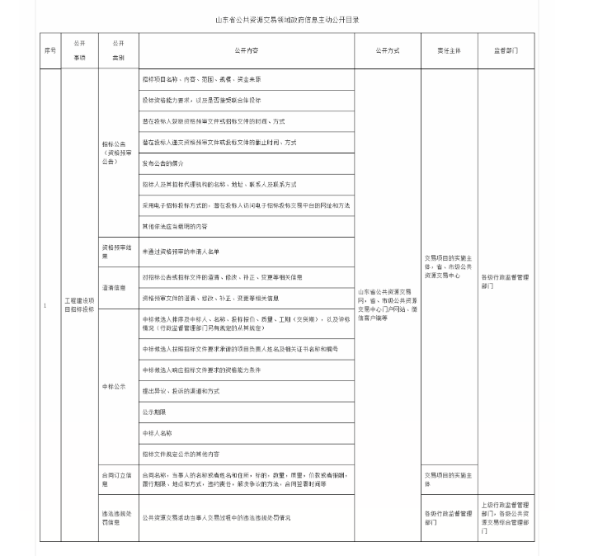
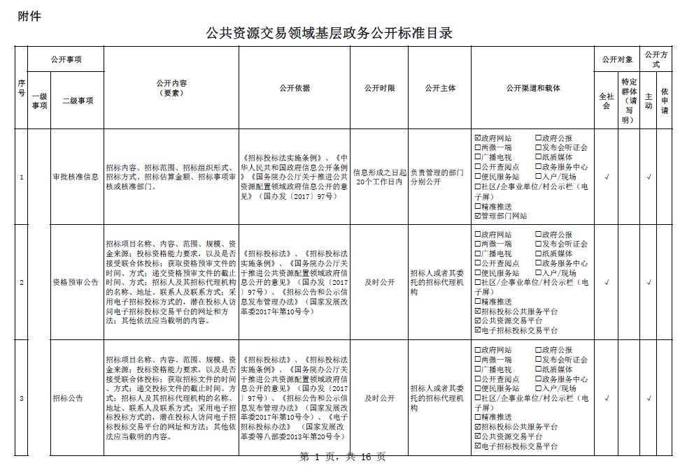
02
招标人重点环节责任事项--信息公开

Slide 30
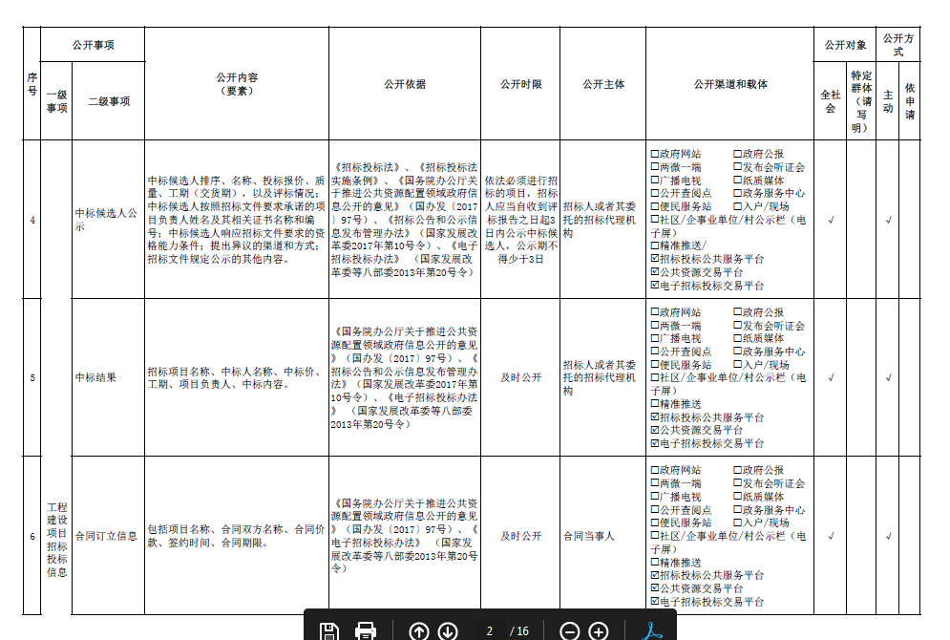
02
招标人重点环节责任事项--信息公开

Slide 31
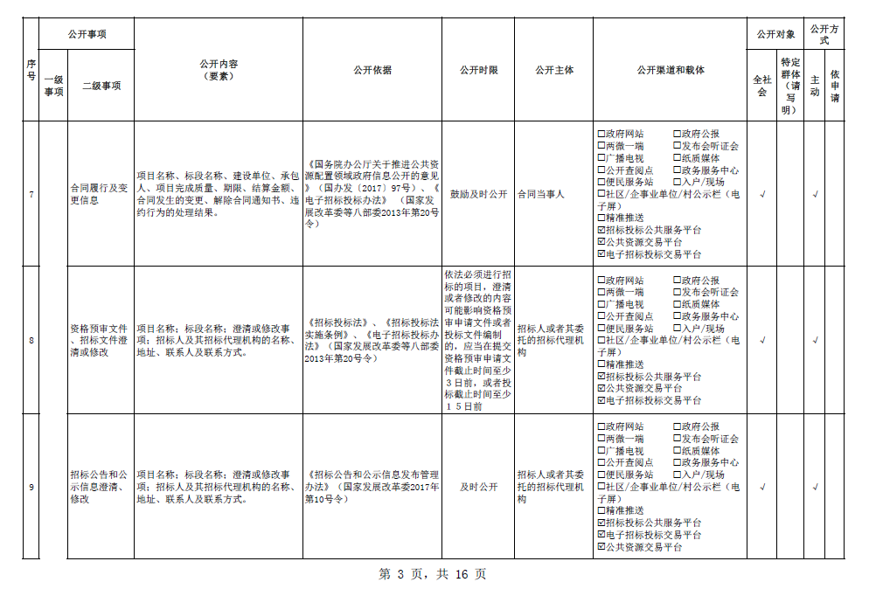
02
招标人重点环节责任事项--信息公开

Slide 32
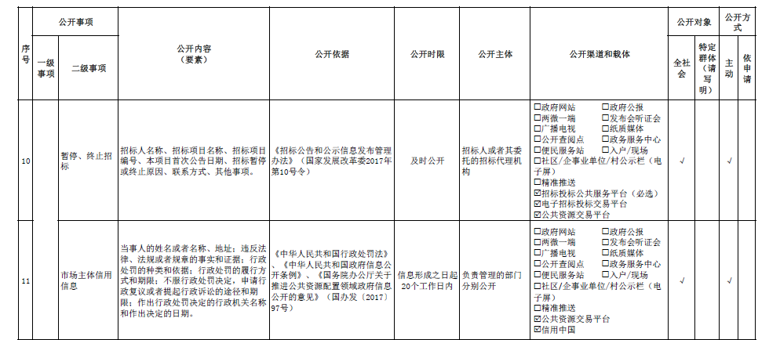
02
招标人重点环节责任事项--信息公开

Slide 33
03
招投标项目最新规定
Part three

Slide 34
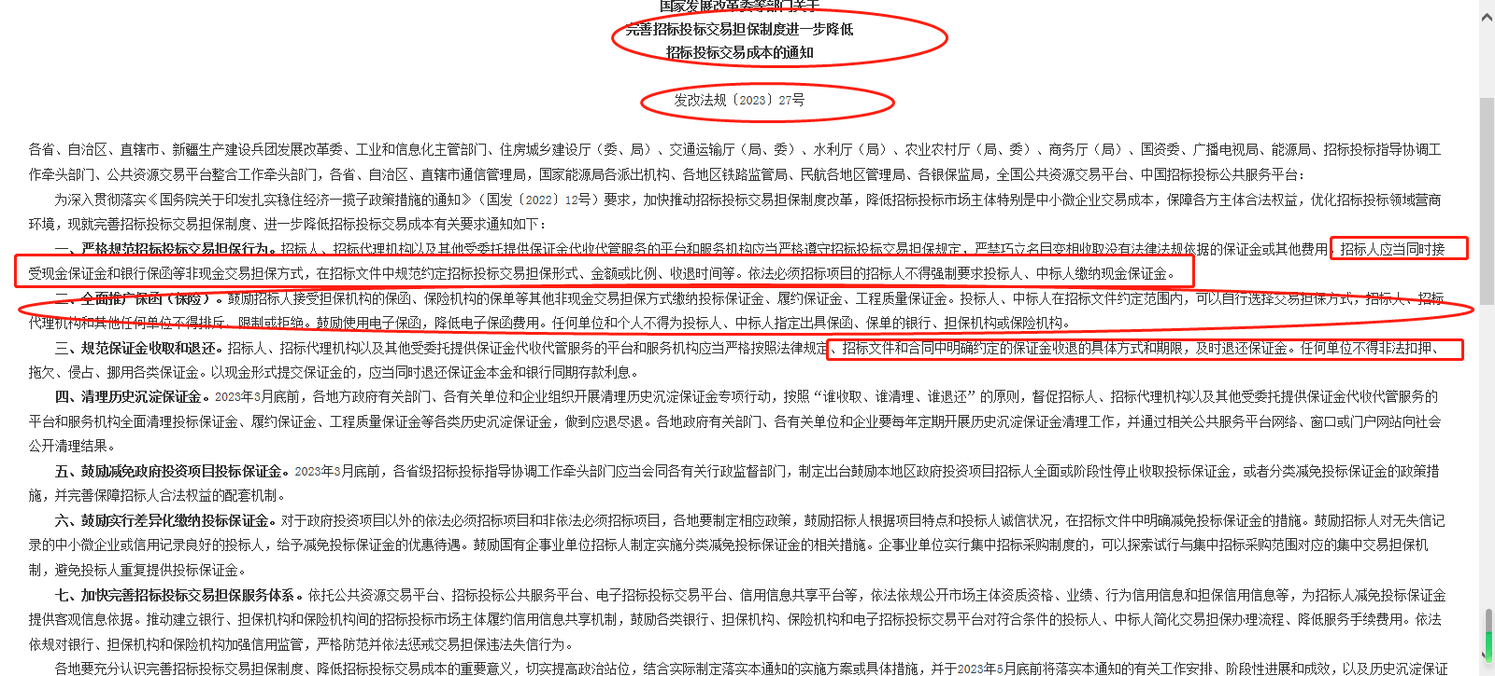
03
招投标项目最新规定--

Slide 35
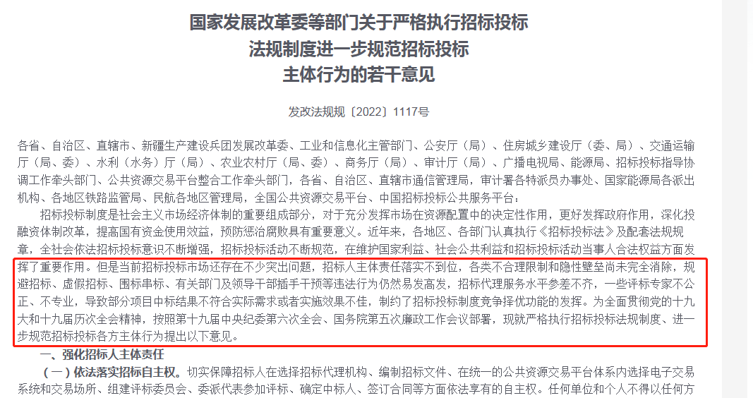
03
招投标项目最新规定--规范招标投标主体行为

Slide 36
03
招投标项目最新规定--规范招标投标主体行为
《严格执行招标投标法规制度进一步规范招标投标主体行为的若干意（发改法规规〔2022〕1117号）：强化招标人主体责任、坚决打击遏制违法投标和不诚信履约行为。
（一）依法落实招标自主权。
（二）严格执行强制招标制度。
（三）规范招标文件编制和发布。
（四）规范招标人代表条件和行为。
（五）加强评标报告审查。
（六）畅通异议渠道。招标人是异议处理的责任主体，应当畅通异议渠道，在招标公告和公示信息中公布受理异议的联系人和联系方式，在法定时限内答复和处理异议，积极引导招标投标活动当事人和利害关系人按照法定程序维护自身权益。
（七）落实合同履约管理责任。
（八）加强招标档案管理。
（九）强化内部控制管理。
（十）严格规范投标和履约行为。
（十一）加大违法投标行为打击力度。

Slide 37
03
招投标项目最新规定--规范招标投标主体行为

Slide 38
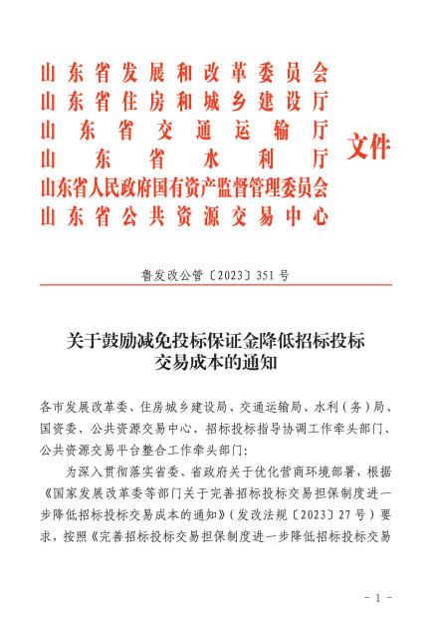
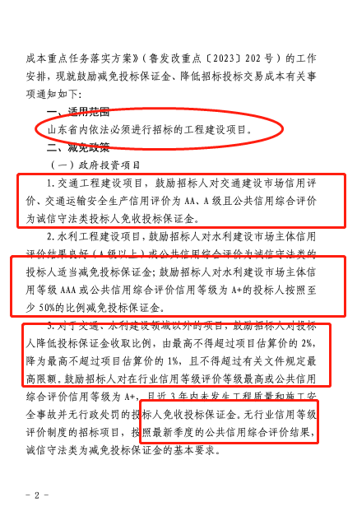
03
招投标项目最新规定--减免投标保证金

Slide 39
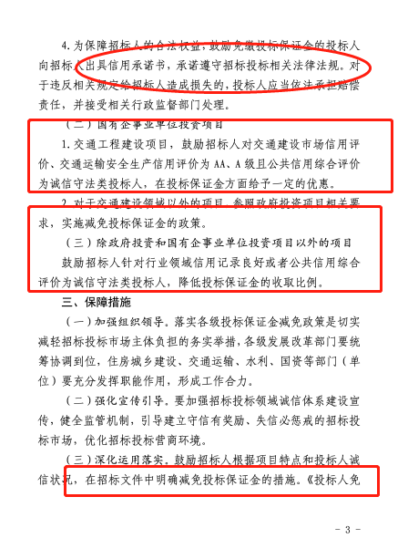
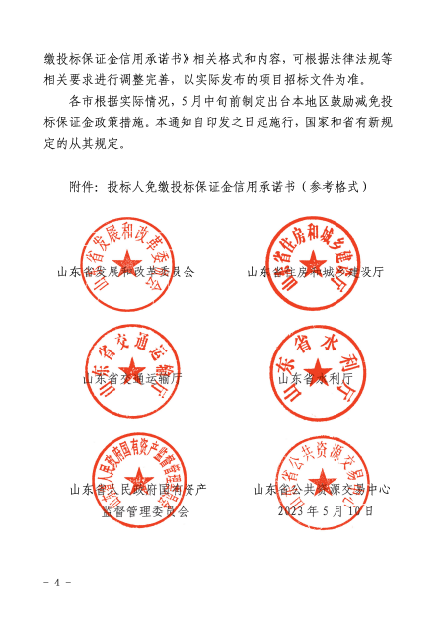
03
我市招投标项目最新规定--鼓励减免投标保证金

Slide 40
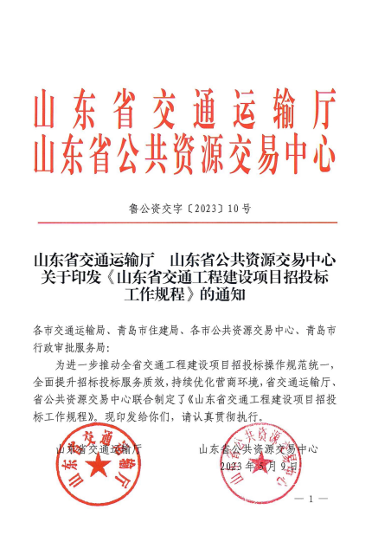
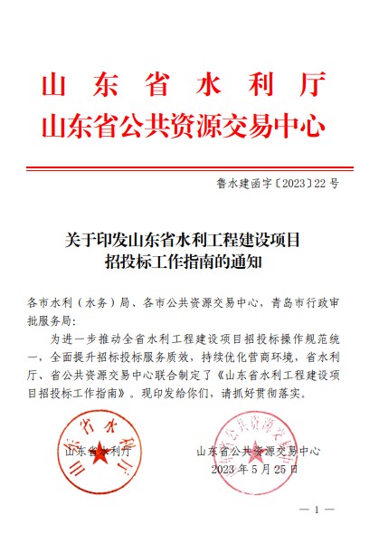
03
我市招投标项目业务流程

Slide 41
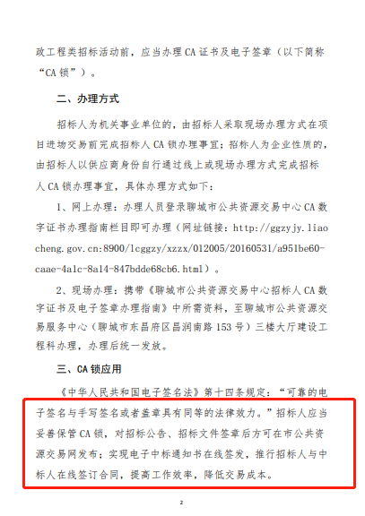
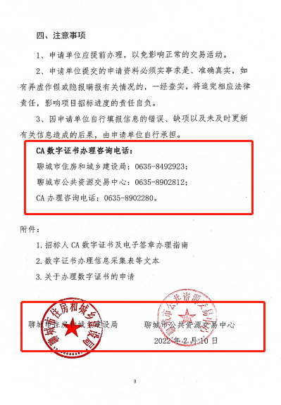
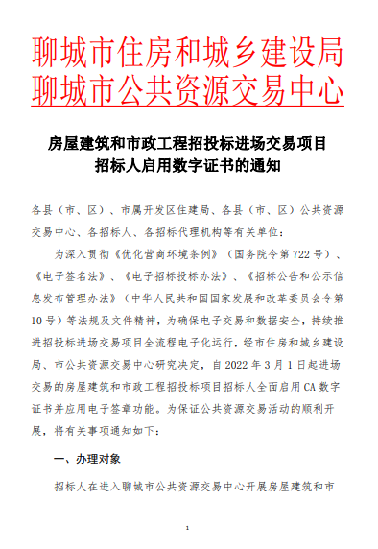
03
我市招投标项目最新规定--招标人应用数字证书

Slide 42
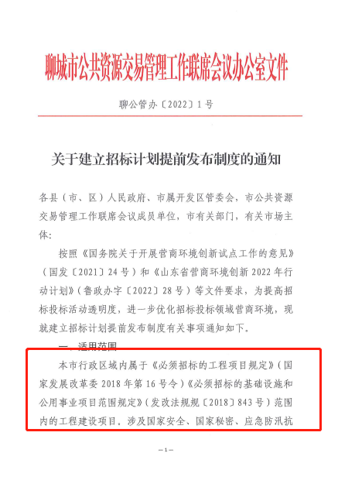
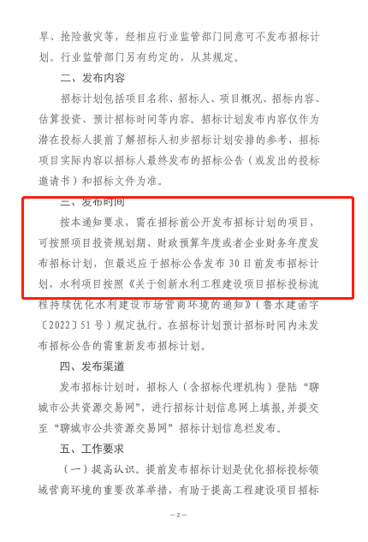
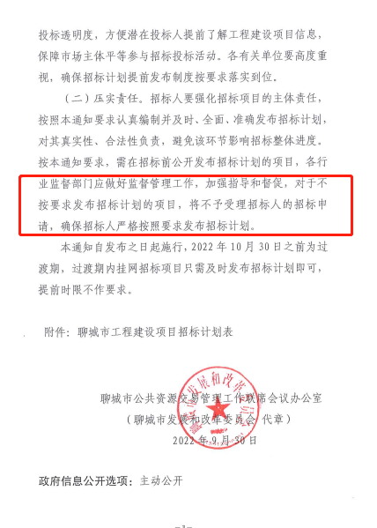
03
我市招投标项目最新规定--招标计划提前发布

Slide 43
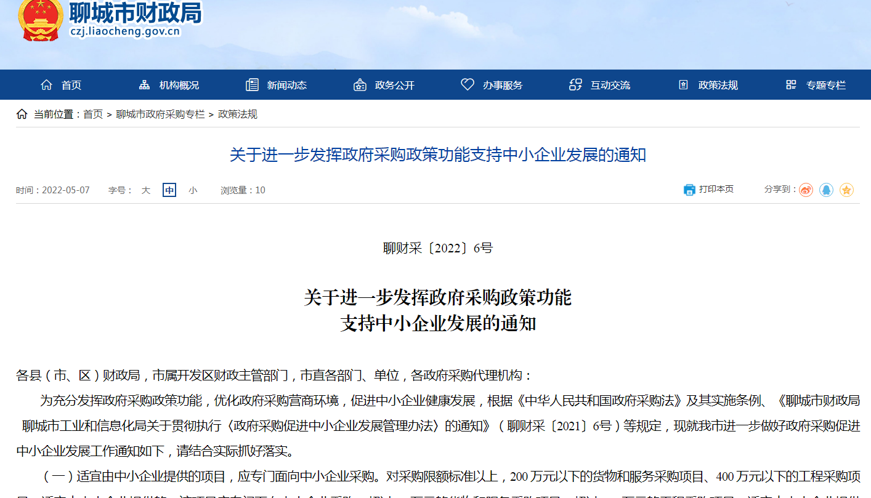
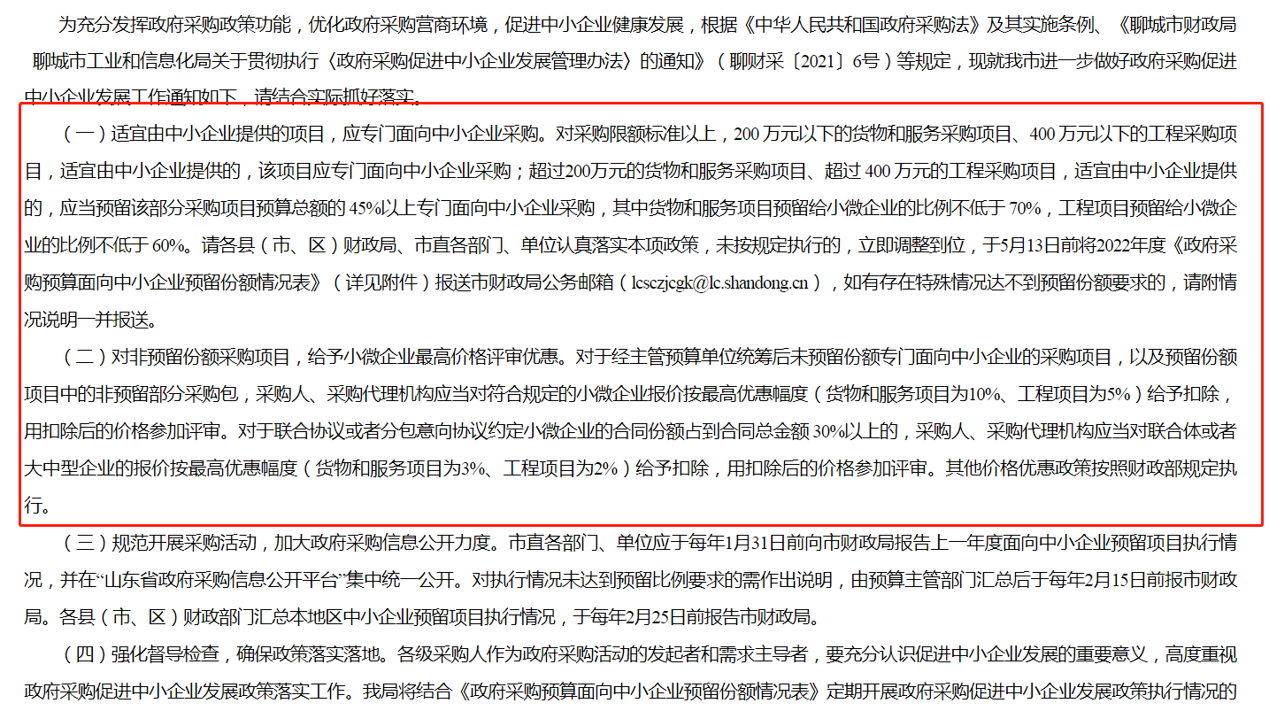
03
我市招投标项目最新规定--支持中小企业发展
网址链接：http://czj.liaocheng.gov.cn/channel_t_180_39267/doc_639544b61deb9e4a8f7365bd.html

Slide 44
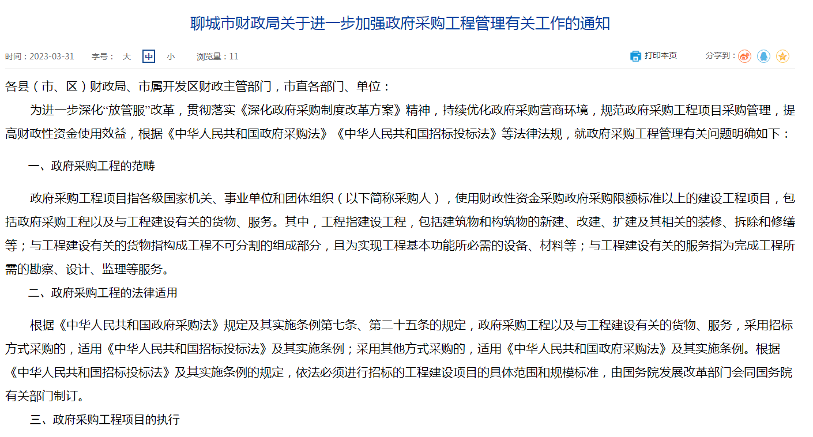
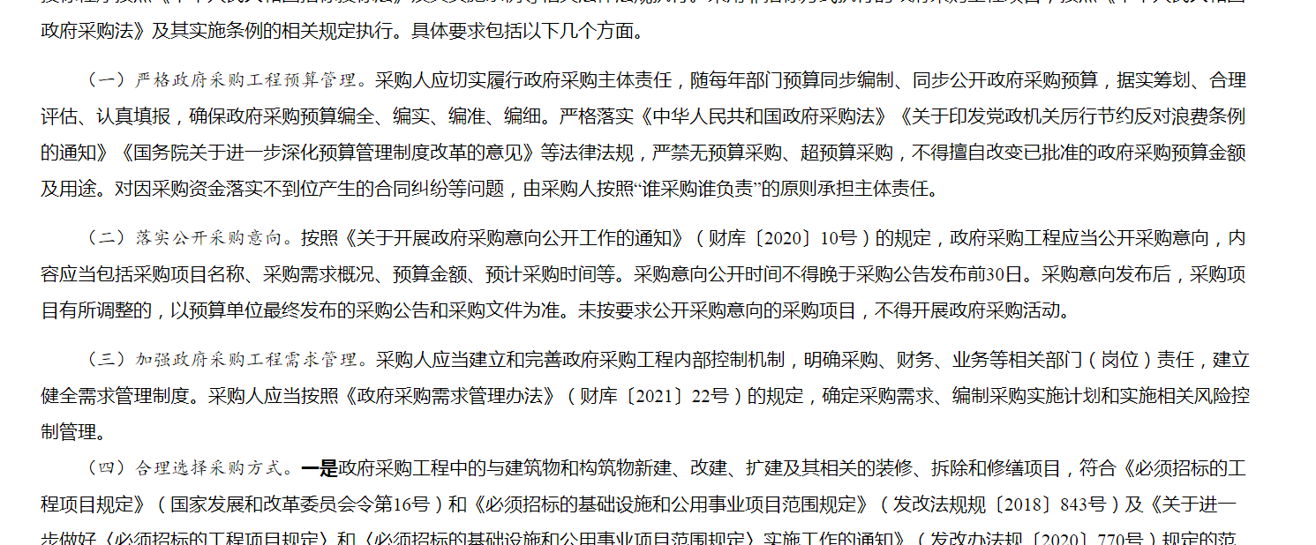
03
我市招投标项目最新规定--聊城市财政局关于进一步加强政府采购工程管理有关工作的通知

Slide 45
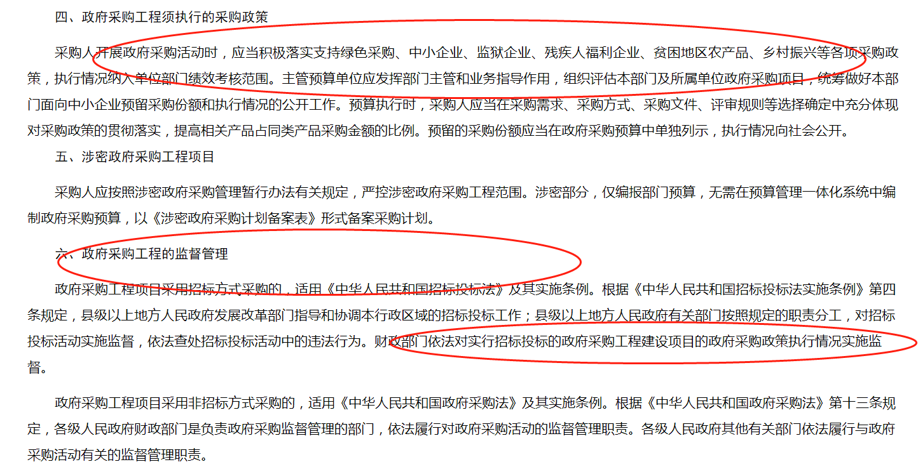
03
我市招投标项目最新规定--聊城市财政局关于进一步加强政府采购工程管理有关工作的通知
网址链接：http://czj.liaocheng.gov.cn/channel_t_180_39267/doc_648c777eb716cf3ad150f4cf.html

Slide 46
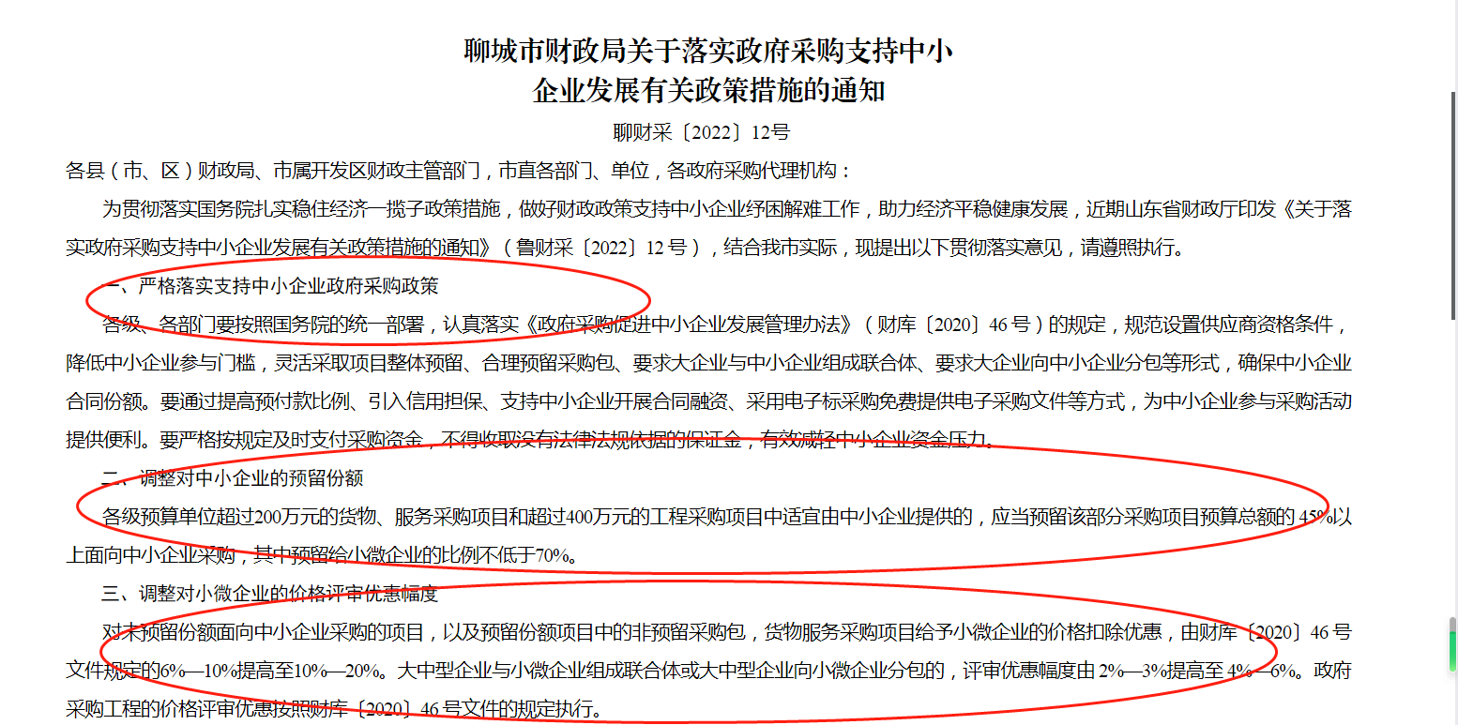
03
我市招投标项目最新规定--聊城市财政局关于落实政府采购支持中小
企业发展有关政策措施的通知
网址链接：http://czj.liaocheng.gov.cn/channel_t_180_39266/doc_6394a07057ffc6750d2711e5.html

Slide 47
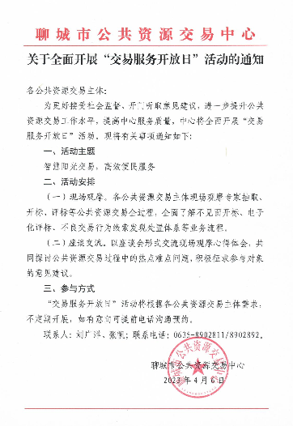
03
我市招投标项目活动—交易服务开发日
聊城市财政局关于进一步发挥政府采购政策功能支持中小企业发展的通知（网址链接：http://www.ccgp-shandong.gov.cn/sdgp2017/site/listcontnew.jsp?colcode=02&id=208835125）
聊城市财政局关于落实政府采购支持中小企业发展有关政策措施的通知（网址链接：http://www.ccgp-shandong.gov.cn/sdgp2017/site/listcontnew.jsp?colcode=02&id=209098048）
山东省财政厅关于落实政府采购支持中小企业发展有关政策措施的通知（网址链接：http://www.ccgp-shandong.gov.cn/sdgp2017/site/listcontnew.jsp?colcode=02&id=209043584）

Slide 48
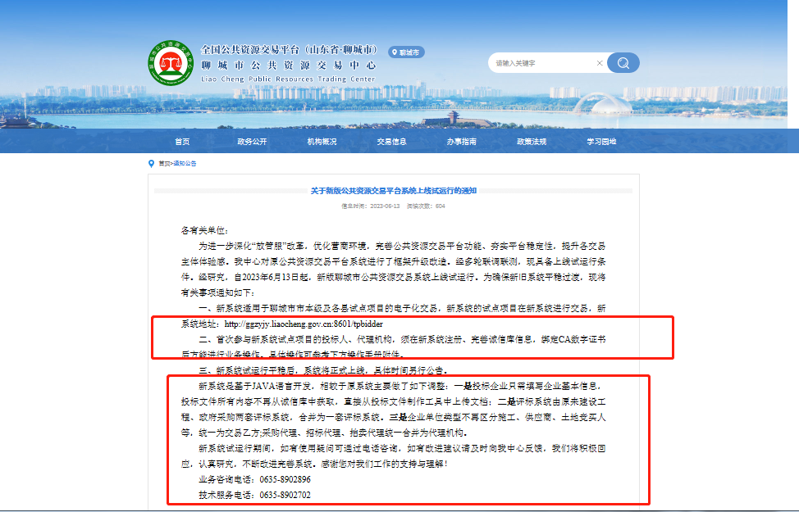
03
我市招投标项目最新规定--新业务系统启用

Slide 49
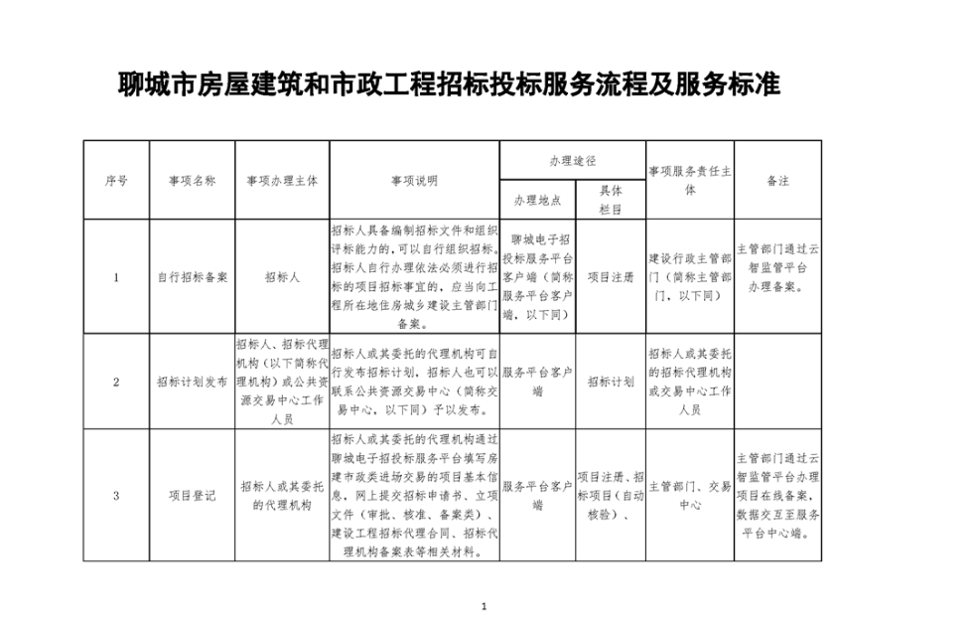
03
我市招投标项目业务流程

Slide 50
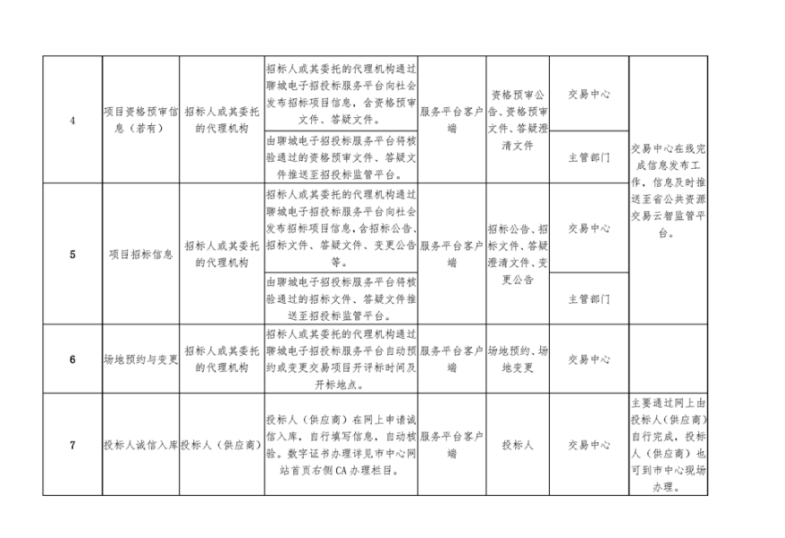
03
我市招投标项目业务流程

Slide 51
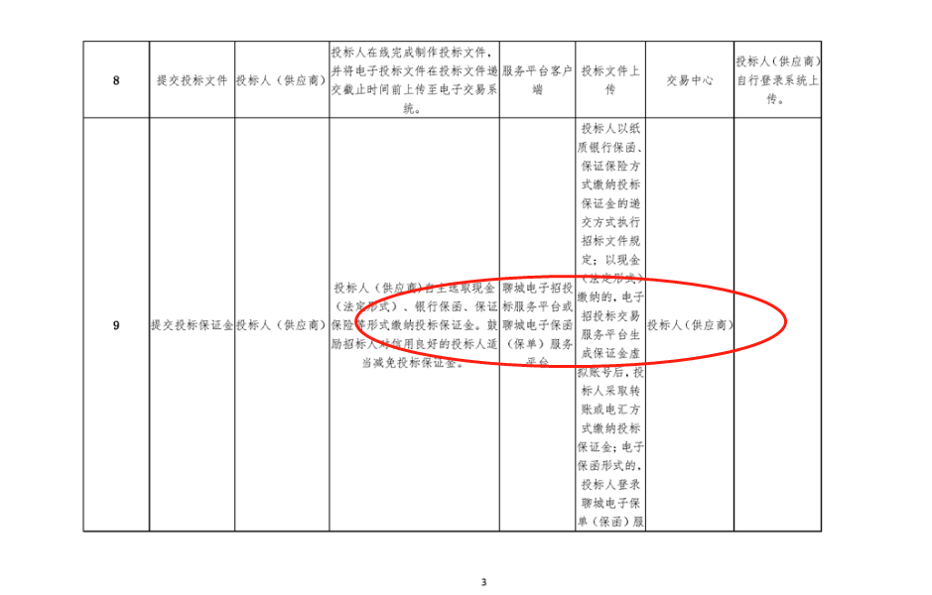
03
我市招投标项目业务流程

Slide 52
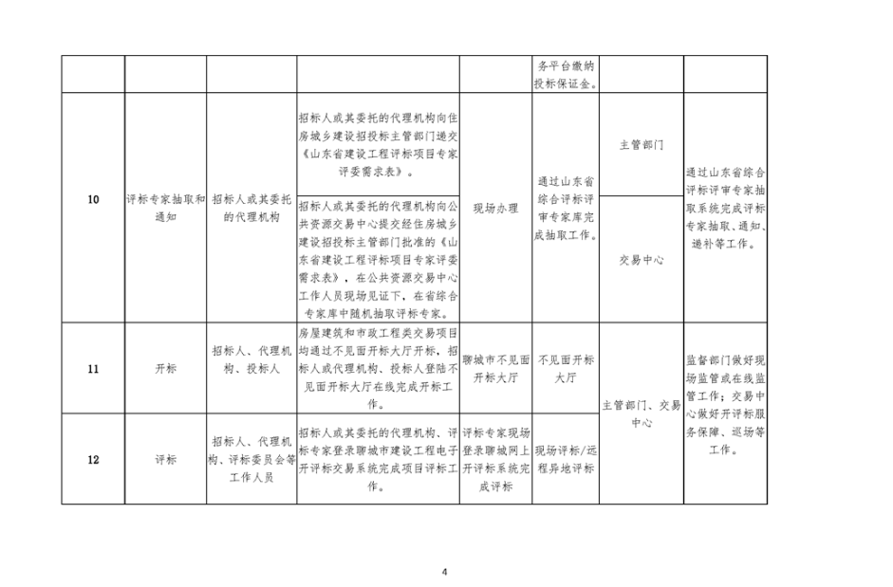
03
我市招投标项目业务流程

Slide 53
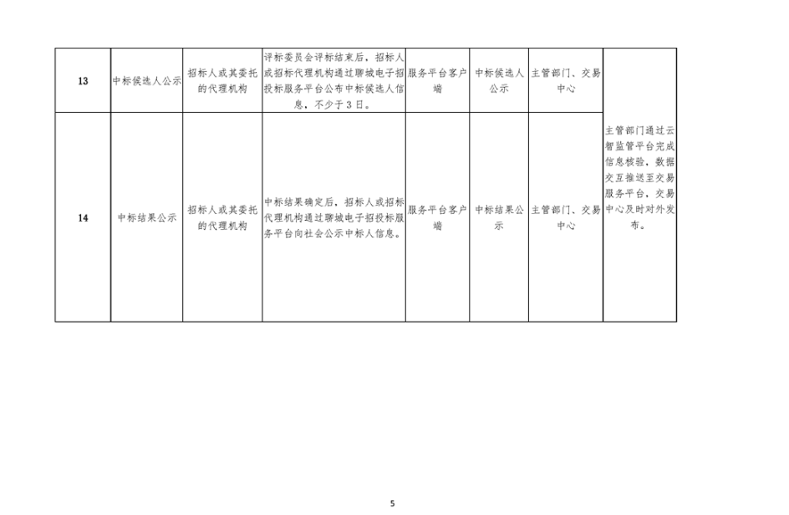
03
我市招投标项目业务流程

Slide 54
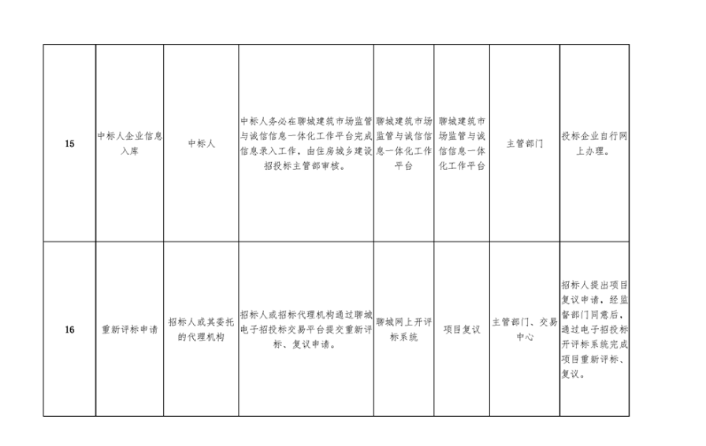
03
我市招投标项目业务流程

Slide 55
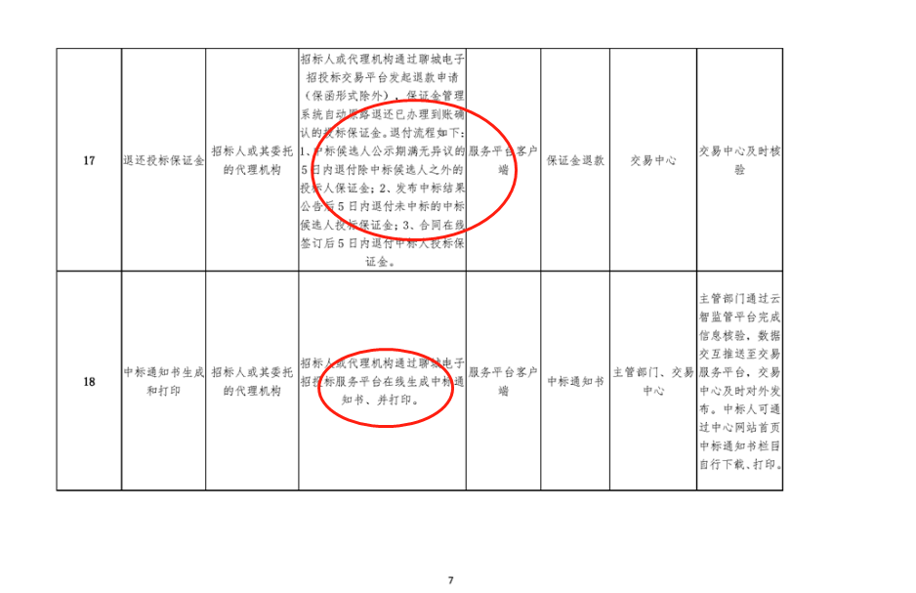
03
我市招投标项目业务流程

Slide 56
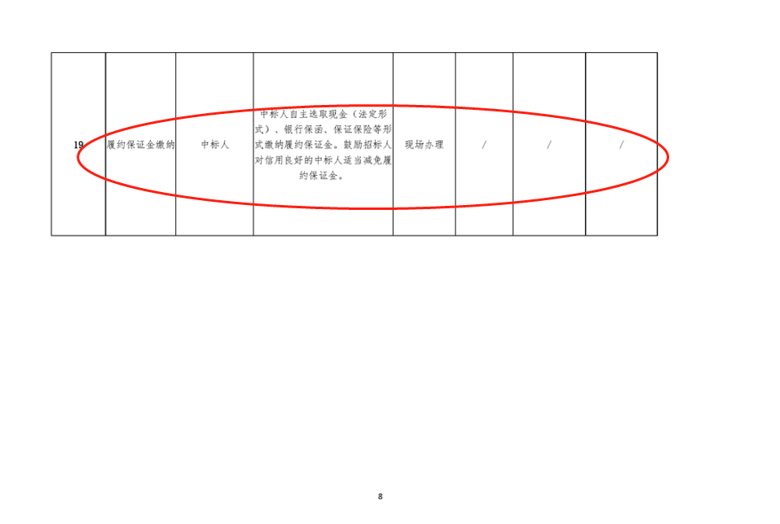
03
我市招投标项目业务流程

Slide 57
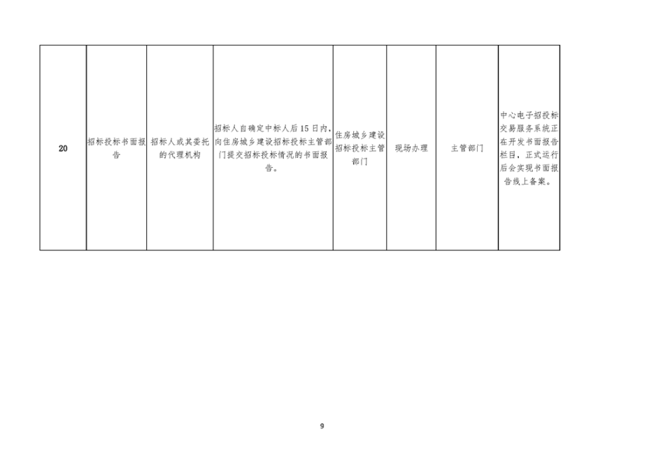
03
我市招投标项目业务流程

Slide 58
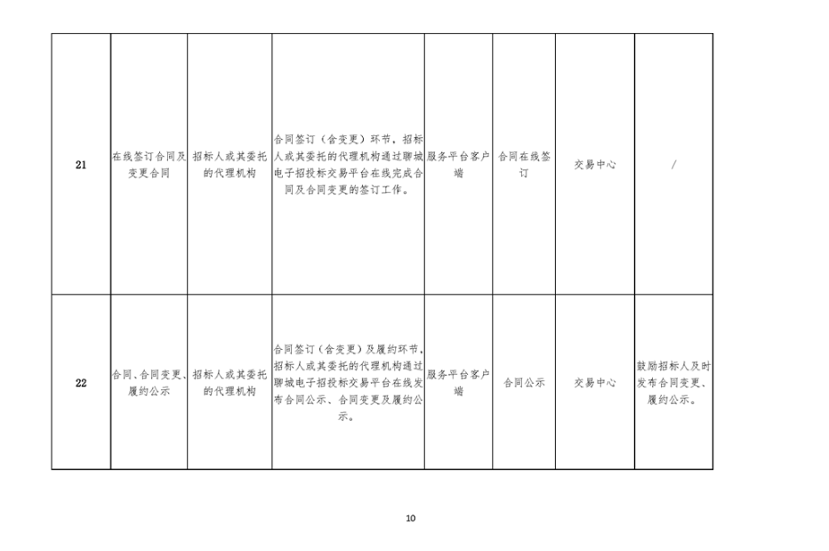
03
我市招投标项目业务流程

Slide 59
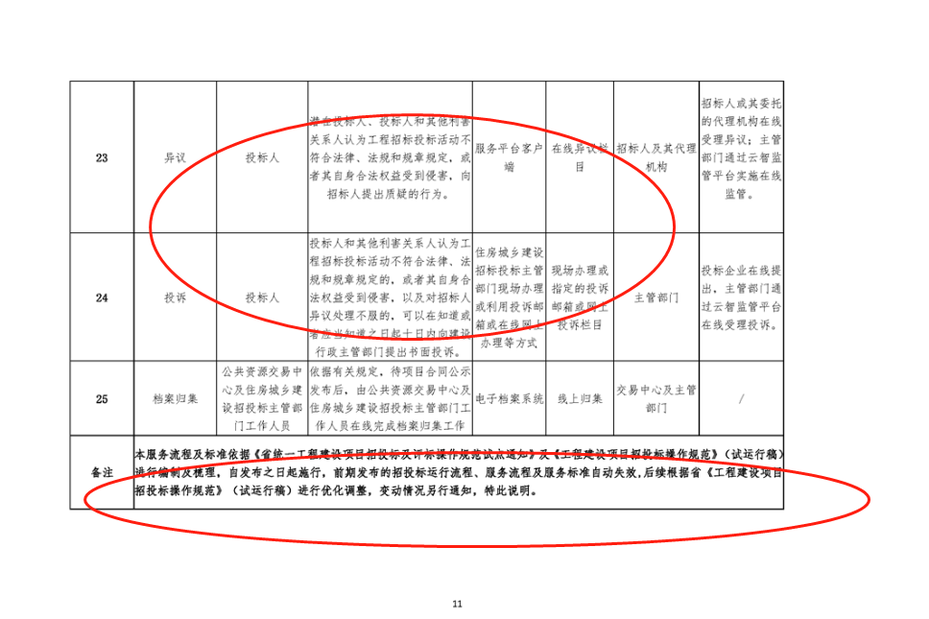
03
我市招投标项目业务流程

Slide 60
04
招投标项目招标人风险点及
典型案例
Part four

Slide 61
04

Slide 62
04

Slide 63
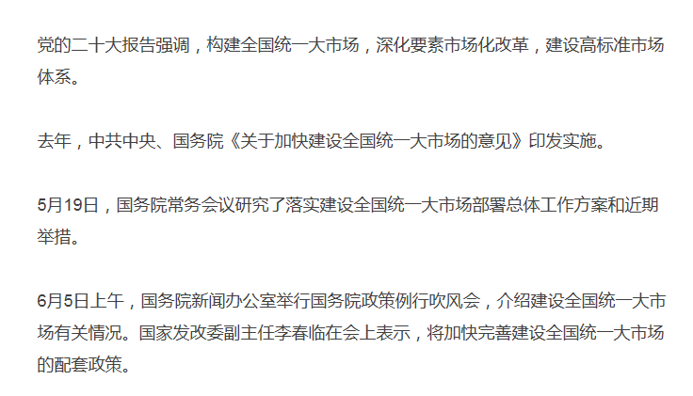
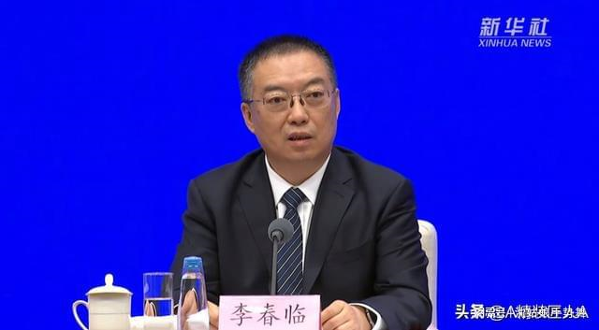
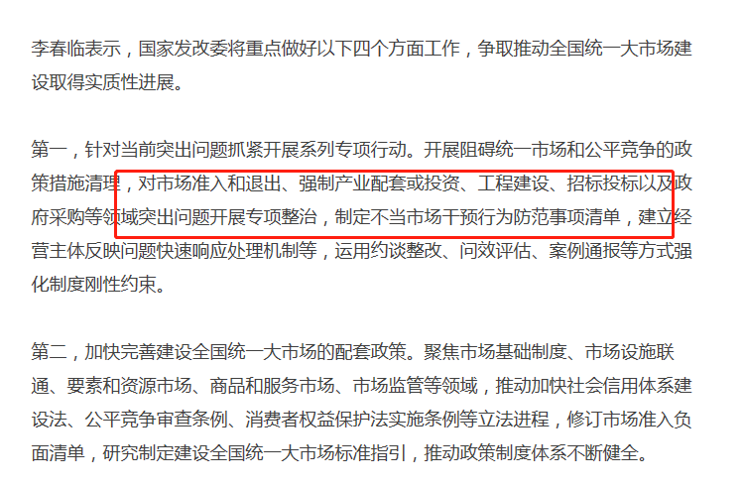
04
国家发改委：对工程建设、招标投标等问题开展专项整治

Slide 64
04

Slide 65
04

Slide 66
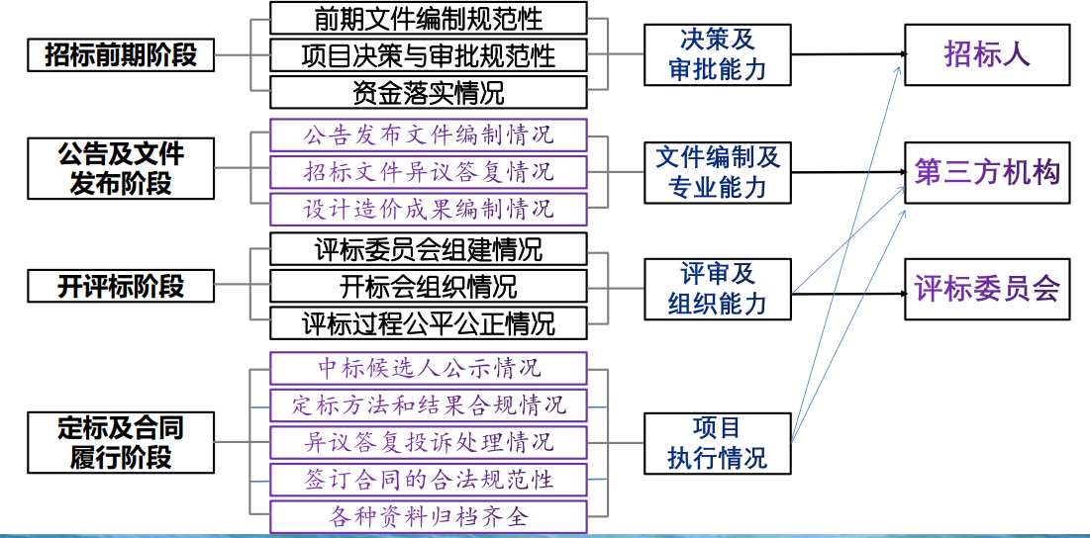
04

Slide 67
04

Slide 68
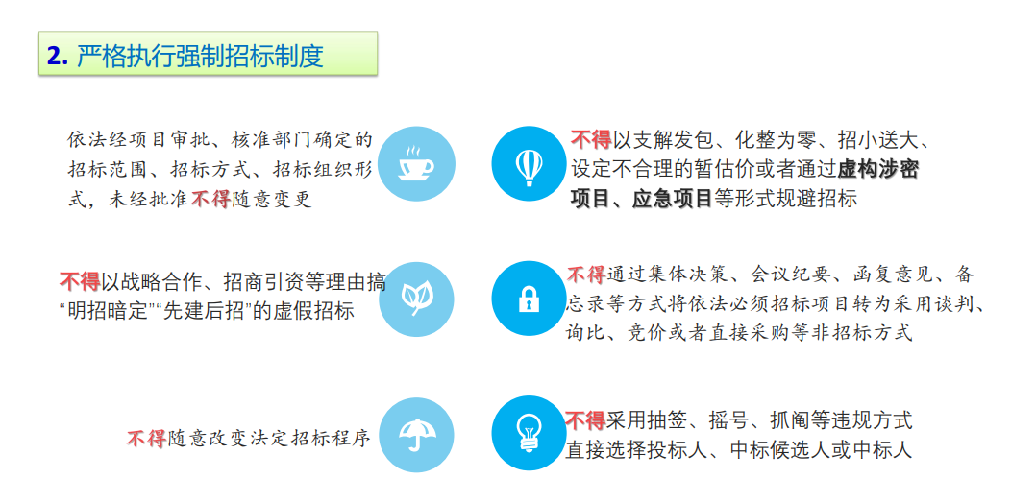
04

Slide 69
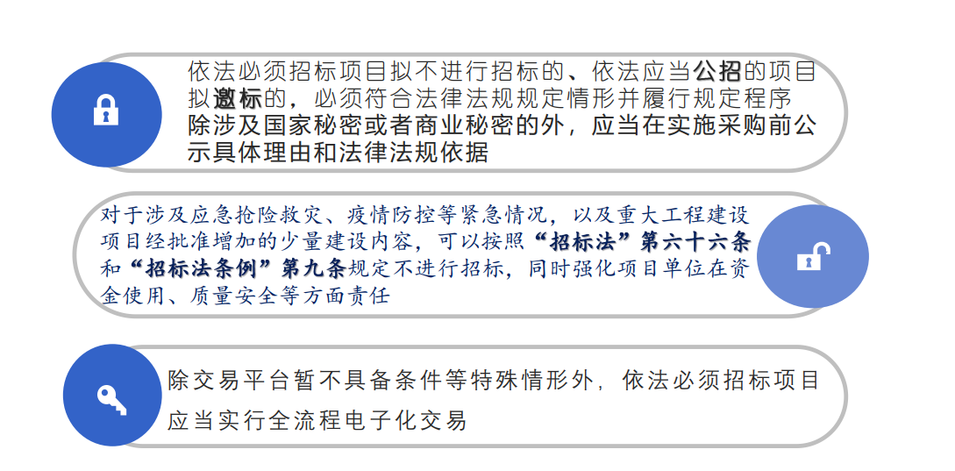
04

Slide 70
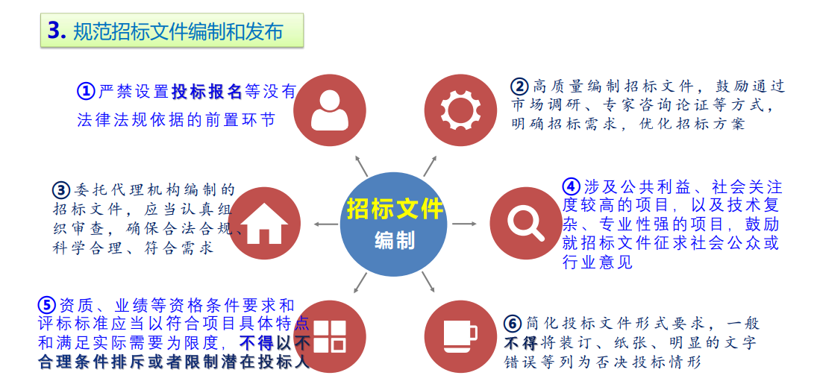
04

Slide 71
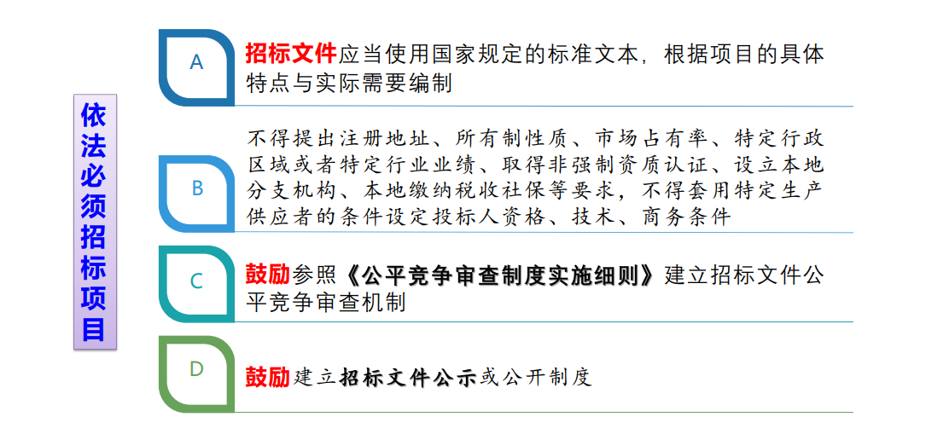
04

Slide 72
04

Slide 73
04

Slide 74
04

Slide 75
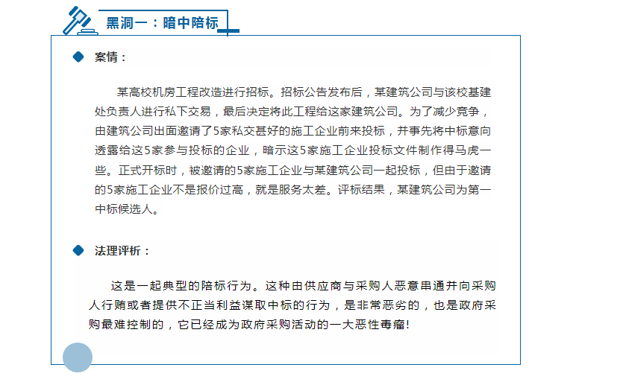
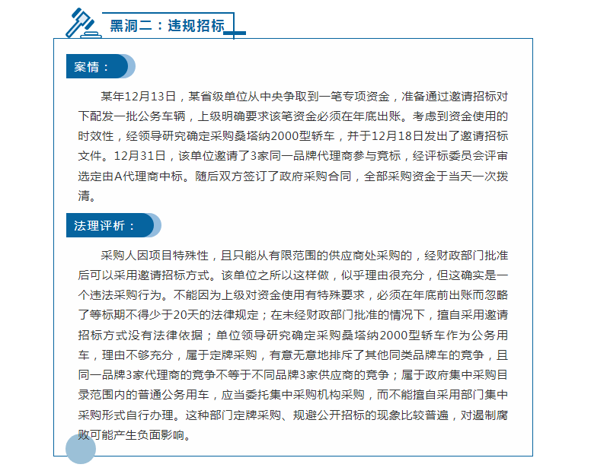
04
10个案例分析：招投标违规现象

Slide 76
04
10个案例分析：招投标违规现象

Slide 77
04
10个案例分析：招投标违规现象

Slide 78
04
10个案例分析：招投标违规现象

Slide 79
04
10个案例分析：招投标违规现象

Slide 80
04
借鉴：
1、司法判决视角下的中标合同法律风险防范（网址链接：http://www.360doc.com/content/21/0427/14/303434_974407127.shtml）

Slide 81
Thanks
谢谢观看！
不当之处，请批评指正
2023年7月

